Slide 1
行动导向的教学方法（II）
清华大学i.Center 王德宇

Slide 2
课程概要
导引（8:30-9:00）
前：团队策略、团队研讨方法（9:00-11:15）
团队协作阶段、635方法、小组提名法
中：项目进度控制（13:30-14:45）
任务分解、甘特图、关键路径法、动态项目控制
问题分析工具：五问法
后：质量管理工具（15:15-16:30）
帕累托图、管制图、因果图（鱼骨图）

Slide 3
项目管理中的进度控制

Slide 4
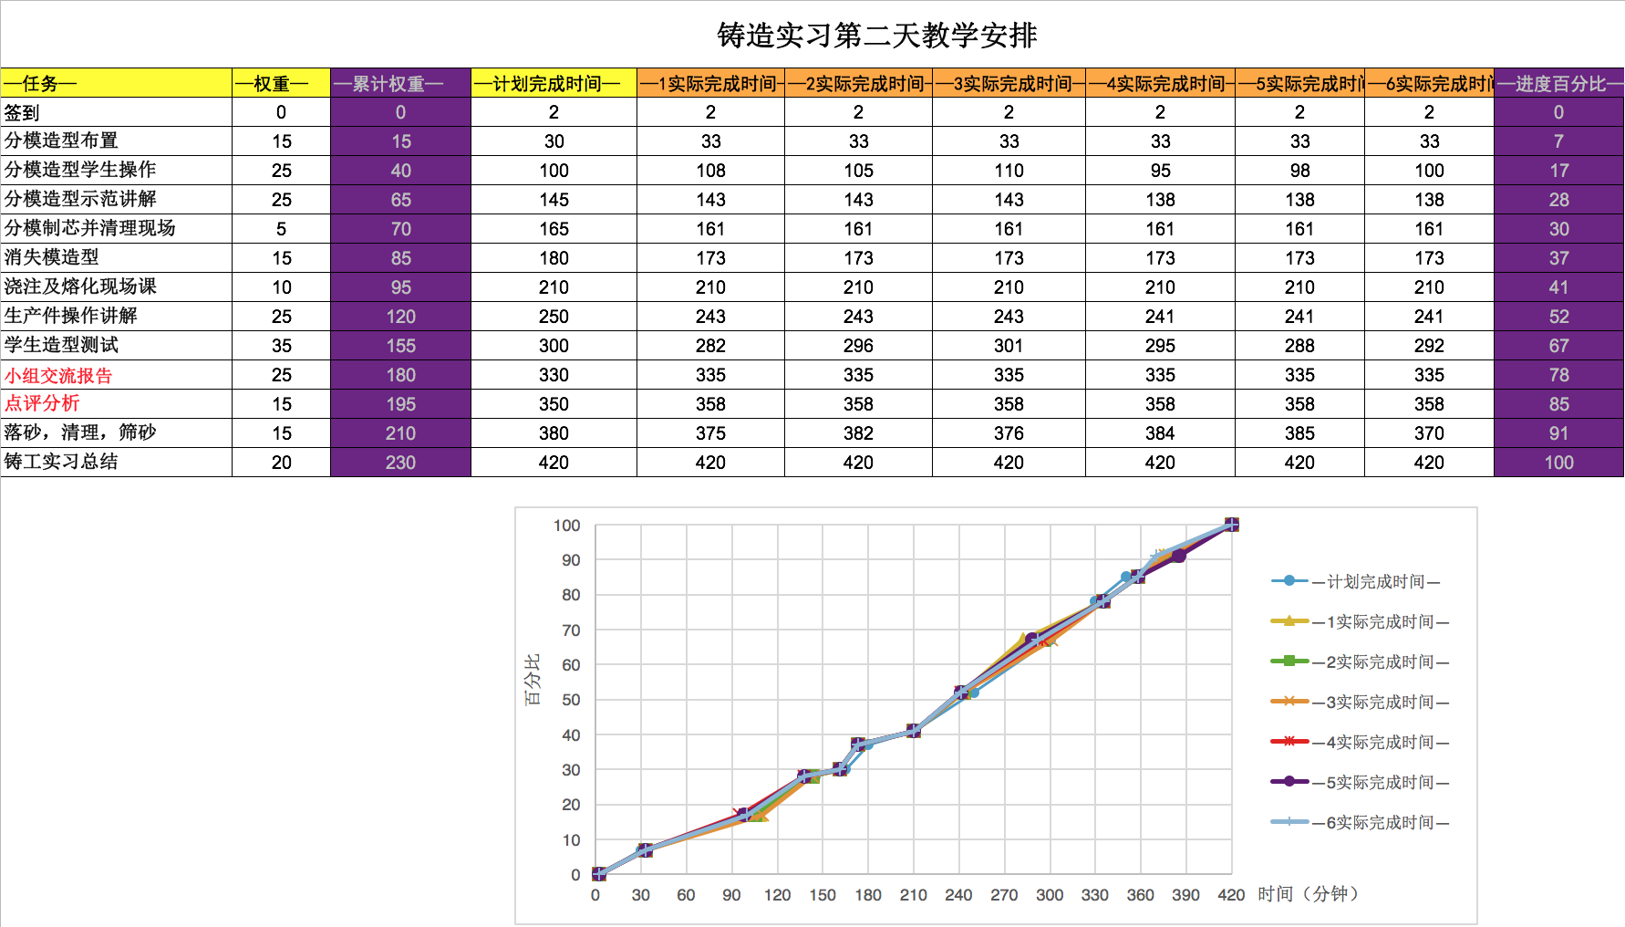
一个典型的项目计划及实际完成情况记录表

Slide 5
一切从制定计划开始

Slide 6
项目控制流程
修正与调整
制定计划
定义任务
计划执行
运用资源
度量进度
检验时间
完成计划
总结交流
分配资源
完成任务
检验结果
进度比对

Slide 7
计划的制定

Slide 9
任务分解
围绕可交付物（Deliverables，或称阶段性成果），而非围绕行动或手段
100%原则，适用于各个层级，各任务、自任务不重不漏
定义任务的细节程度要统一
代码系统、术语前后一致统一

Slide 10
举个例子
铸造实习
确认学生到齐
完成分模学习与实践
完成消失模学习与实践
完成小组交流总结
完成现场清理还原
课程解散
签到
分模造型布置
分模造型学生操作
分模造型示范讲解
分模制芯并清理现场
消失模造型
浇注及熔化现场课
生产件操作讲解
学生造型测试
小组交流报告
点评分析
落砂
清理
筛沙
铸工实习总结

Slide 11
举个例子
铸造实习
确认学生到齐
完成分模学习与实践
完成消失模学习与实践
完成小组交流总结
完成现场清理还原
课程解散
签到
分模造型布置
分模造型学生操作
分模造型示范讲解
分模制芯并清理现场
消失模造型
浇注及熔化现场课
生产件操作讲解
学生造型测试
小组交流报告
点评分析
落砂
清理
筛沙
铸工实习总结
第一层
第二层
第三层

Slide 12
举个例子
铸造实习
确认学生到齐
完成分模学习与实践
完成消失模学习与实践
完成小组交流总结
完成现场清理还原
课程解散
签到
分模造型布置
分模造型学生操作
分模造型示范讲解
分模制芯并清理现场
消失模造型
浇注及熔化现场课
生产件操作讲解
学生造型测试
小组交流报告
点评分析
落砂
清理
筛沙
铸工实习总结
第一层
第二层
第三层
可交付物原则
不重不漏原则
细节统一原则
术语统一原则

Slide 13




紧前关系、依赖关系
含义 | 语法 | 同时性
任务1完成（Finish）后，执行（Start）任务2 | 2:1FS | 无
任务12和任务13同时开始执行（Start） | 13:12SS | 完全
任务23和任务31同时结束（Finish） | 31:23FF | 完全
任务44结束（Finish）前，任务45启动（Start）；提前量为10天（day） | 45:44FS-10d | 部分
1
2
12
13
23
31
44
45

Slide 15

任务所需时间的预估
$$D_{est}=\frac{S+4E+L}{6}$$
D_{est}：预估的任务所需时间
S：最短可能完成的时间
E：预期时间（最有可能的完成时间）
L：最长允许完成时间

Slide 16
动态项目控制 DPC

Slide 17
动态项目控制（DPC）
Dynamic Project Control 动态项目控制
在项目进行过程中对进度的实时评估分析
对偏离计划的进度进行检视，改变分配的资源，导入正轨
通过一系列可视化工具进行决策支持

Slide 18
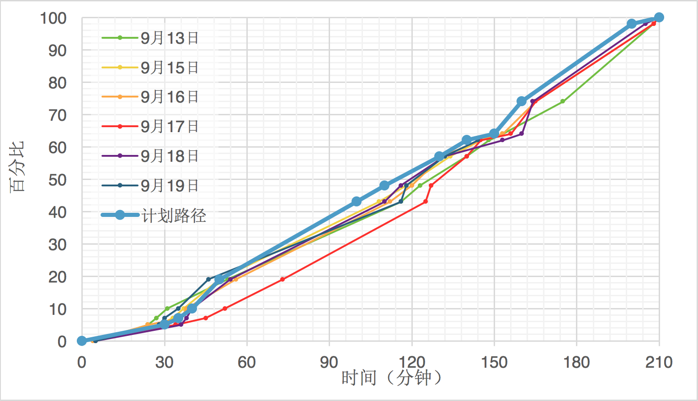

Slide 19
检视项目进度健康状态的S曲线
S型成长曲线
蓝色曲线：计划进度路径
黑色曲线：实际进度路径，圆点代表进度检查点
绿色区域：项目进度-安全
黄色区域：项目进度-不安全
橙色区域：项目进度-很不安全，考虑并采取措施
橙色以下：项目进度-严重问题，必须采取应对措施

Slide 20
- 实际-计划曲线平行 -
项目继续
- 实际进度偏离 -
需要采取行动
增加资源
加班
改善物流，充分备料
改善信息沟通
改善数据同步
- 汇合型曲线 -
实际进度正在恢复
项目继续

Slide 21
不同的项目完成路径——“殊途不同归”
路径A
状态很好
风险低
基本处于绿色安全区域
项目成功完成
进度及时
结果全面
质量优秀
路径A
路径B
状态很差
高风险
进度处于红色危险区
项目失败
虽及时完成，但
任务完成不全面
质量低劣
路径B

Slide 22
谢谢大家！

